Slide 1
2月作品展示会
目標
ロックマン２のステージを再現する
・カプコンを目指すためにカプコンのゲームを作る
・ステージギミックの再現(ベルトコンベア、消える足場)
・弾の動きの再現
・2Dの当たり判定やベクトルなどの基本的な部分が理解できているか確認する

Slide 2
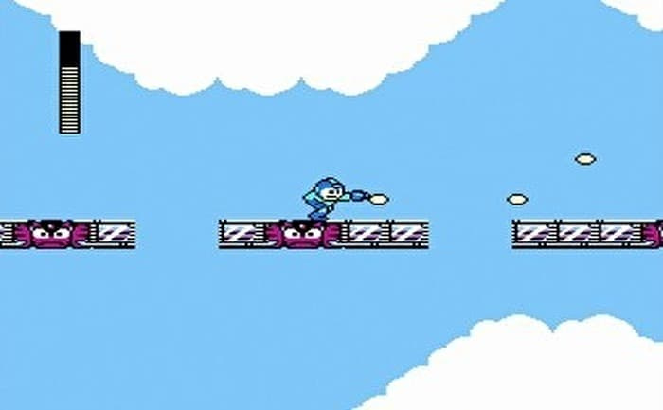
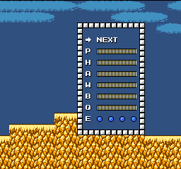
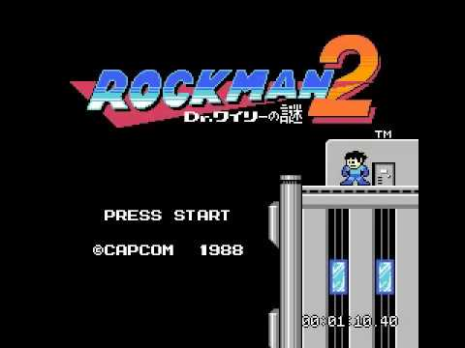
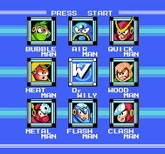
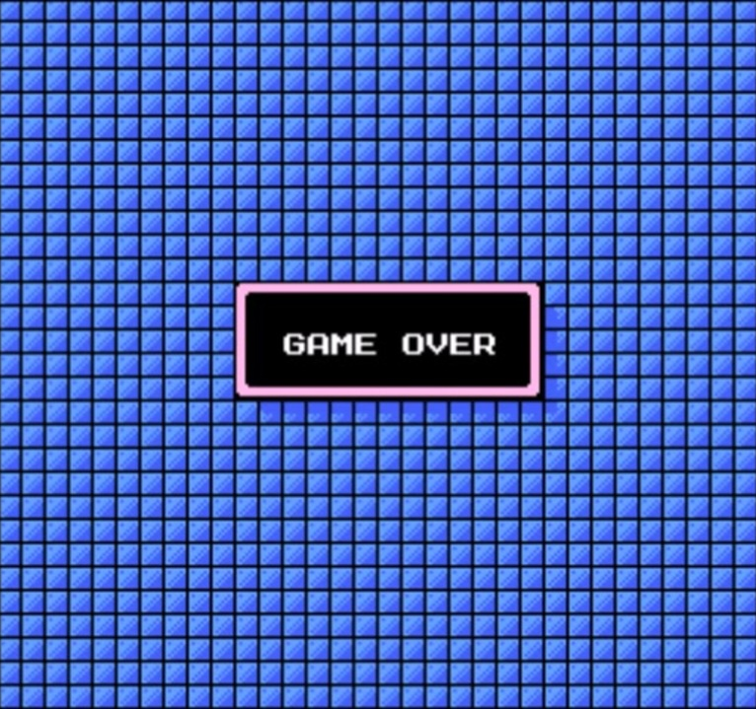
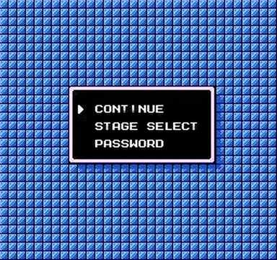
画面遷移
プレイ画面
武器選択
タイトル
ステージ選択
ゲームオーバー
セレクト画面

Slide 3
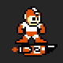
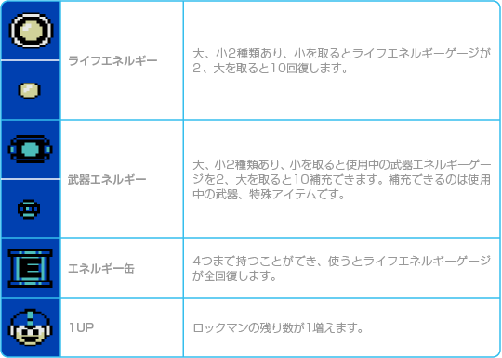
特殊武器
ロックバスター(P)
メタルブレード(M)
アトミックファイヤー(H)
アイテム2号
最初から使える武器。
貫通性はないが、１度に３連射までできる。
武器エネルギーを使わないため無限に使用可能。
メタルマンを倒すと手に入る。
1度に3連射までできる。
十字キーを入れながら撃つ事で5方向に撃ち分けができる。
ヒートマンを倒すと手に入る。
武器ボタンを押し続ける事で３段階までため撃ちができる。
ためた分だけエネルギー消費も大きくなる。
エアーマンを倒すと手に入る。
出した方向へ向かって真っすぐに加速しつつ移動するリフトを出す。
エネルギーが切れるか壁などの障害物にぶつかると消える。
アイテム
ライフエネルギー
武器エネルギー
エネルギー缶
1UP
ライフエネルギーを回復する。
大、小2種類あり、小を取ると2、大を取ると10回復する
使用中の武器エネルギーを補充できる。
大、小2種類あり、小を取ると2、
大を取ると10補充できる
2つまで持つことができる
使うとライフエネルギーが全回復する
ロックマンの残基が1増える

Slide 4
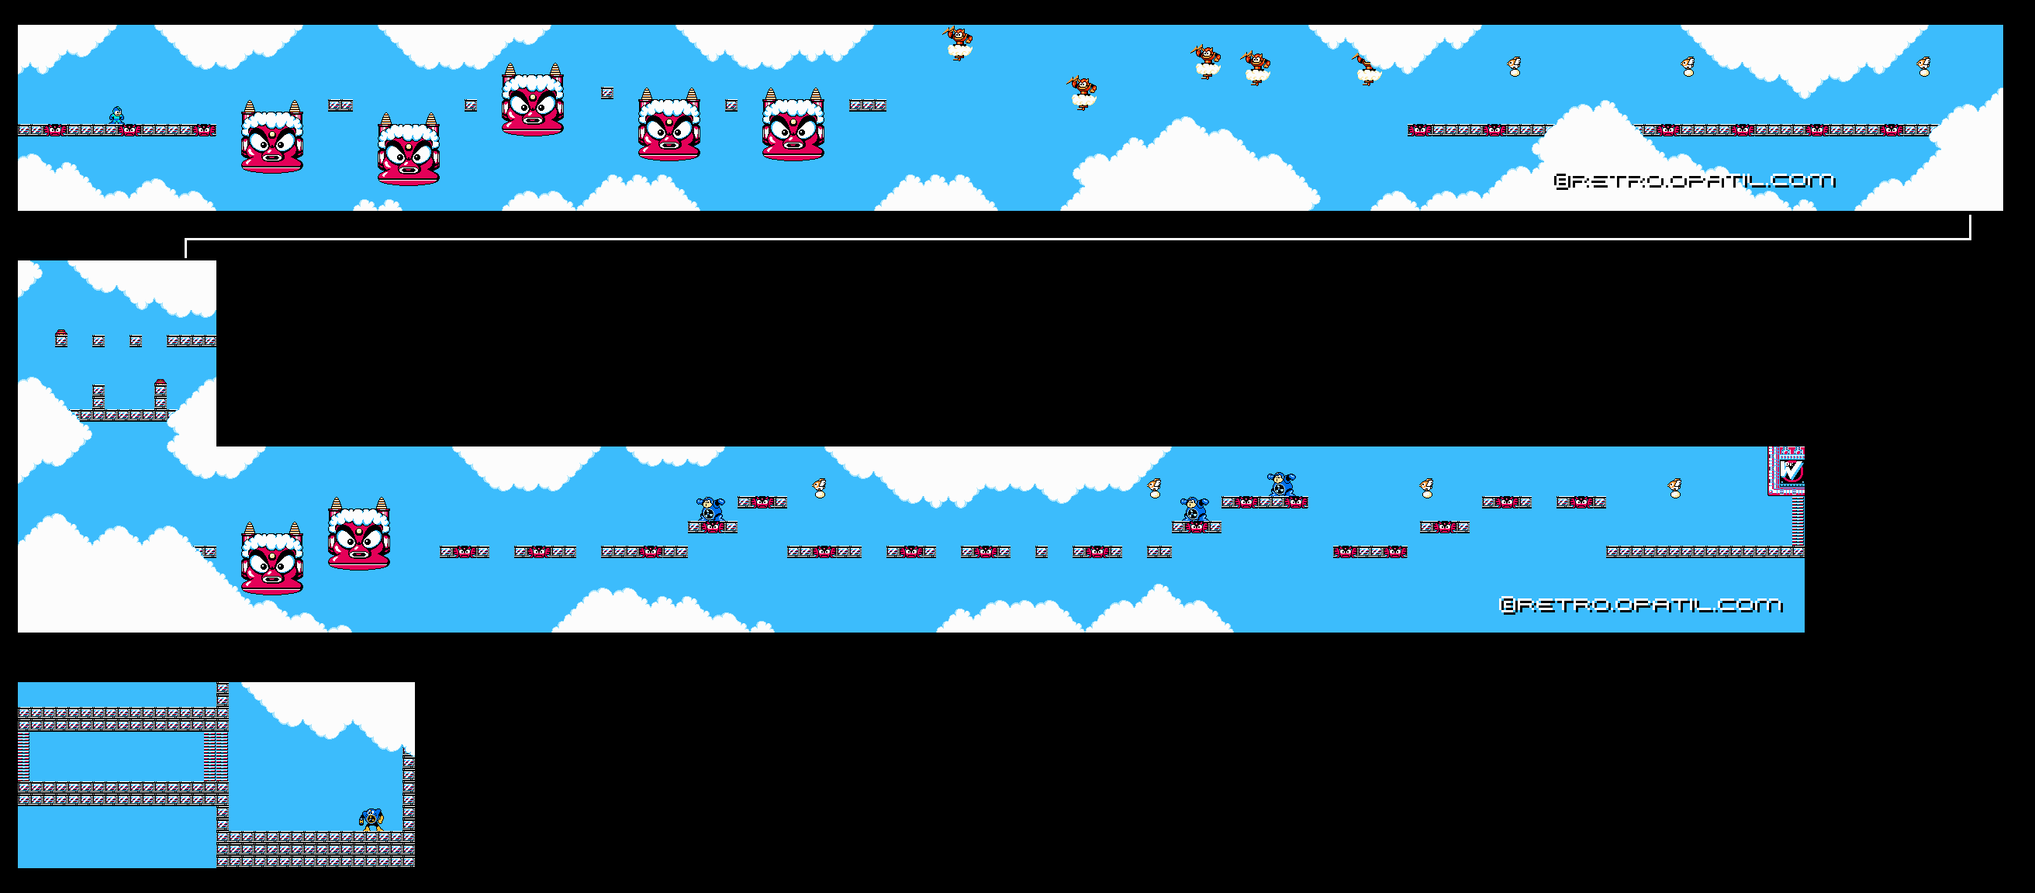
再現ステージ１ ギミック
・チュートリアルステージ
・エアーマンのステージを一部再現
右上から飛来し、プレイヤーの上で卵を落とす
画面内を反時計周りで回転する足場
画面内に入ると強風を起こし、プレイヤーを足場から落とそうとする
画面内に入った瞬間登場する
角部分が上下に動く
上下に移動するエレベーター
ボス
エアーシューターを３回放ったら逆サイドへ移動
エアーシューターは1度に6発放たれ、ロックマンの弾を弾き返す

Slide 5
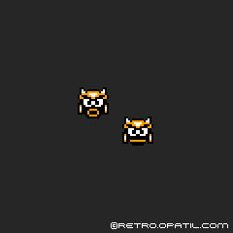
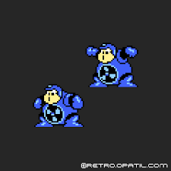
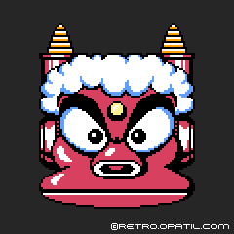
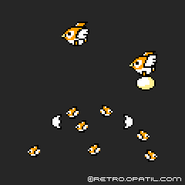
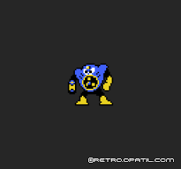
再現ステージ1 敵
の耳の部分から出てきてプレイヤーに近づいてくる。
接触するとダメージを受ける。
画面に出るなり強風を吹かせ続け、
プレイヤーを足場から落とそうとする。
HP:1 攻撃力:2
HP:5 攻撃力:6
画面右上から飛来し、プレイヤーの前に卵を落とす。 割れた卵から6～7匹の子供が出てプレイヤーに向かってくる。
本体を倒すと卵は消える。
敵、卵に当たるとダメージを受ける。
エアーシューターを３回放ったら逆サイドへ移動を繰り返す。
エアーシューターは1度に6発放たれ、ロックマンの弾を弾き返す。
本体、卵 HP:1 攻撃力:4
本体 HP:5 攻撃力:8
子供 HP:1 攻撃力:2
エアーシューター 攻撃力:4

Slide 6
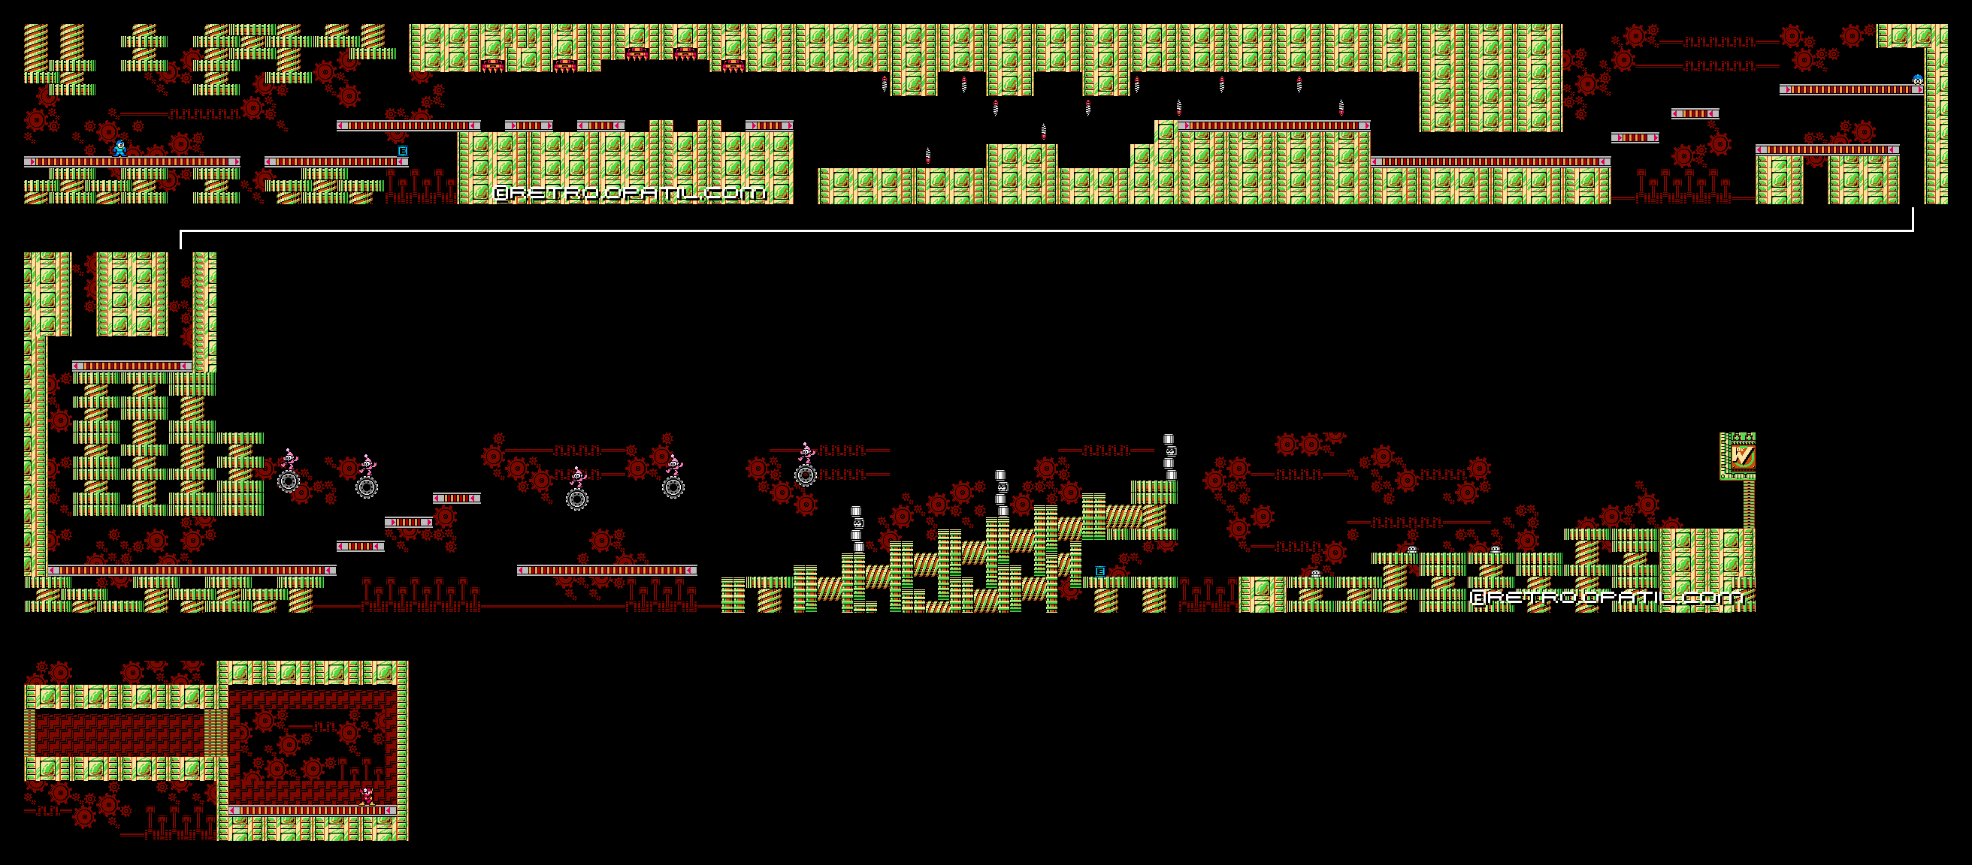
再現ステージ２
・メタルマンのステージを再現
上から落下して一定時間経つと上に戻る
上か下に移動する
弾を打つと消える
左か右に動くベルトコンベア
プレイヤーが近づくと上から落ちてくる
3発弾を打つと消える
プレイヤー側へゆっくり移動する。弱点である顔に攻撃が当たるとブロックがバラバラに飛び散る
画面がフラッシュすると流れる方向が変わる
メタルマン
その場で垂直ジャンプをしつつメタルブレードを最大3発放ってくる。
プレイヤーが近づくと反対側へ移動する。

Slide 7
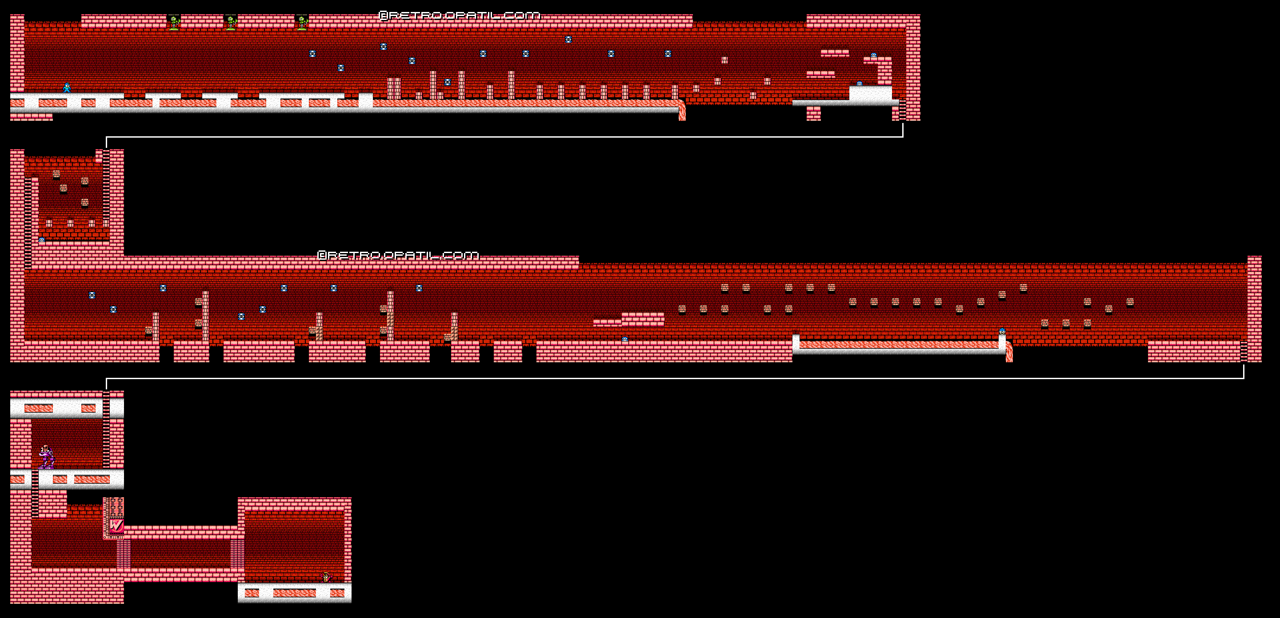
再現ステージ３
・ヒートマンのステージを再現
プレイヤーが近づくと上空から地面に落ち、
少し浮き上がってからプレイヤーを踏みつけてくる
背景の穴や隙間などから無限に出現し、プレイヤーに近づいてくる
消える足場
ジャンプで徐々に距離を詰めプレイヤーを踏みつけようとしてくる

